Slide 1
D
DP-System
DP-System
Protótipo local de gestão integrada de Departamento Pessoal
Evidências, limites e decisão de continuidade
Dados fictícios · 31/07/2026
Validação gerencial · não representa prontidão produtiva
01
Notes:
Tempo: 0:40 Nota do apresentador: Apresente o encontro como validação gerencial de um protótipo local. O objetivo não é homologar produção, mas verificar se o problema e a direção do produto fazem sentido para os gestores. Evidência: `MVP-001_PROTOTYPE_SCOPE.md`; `MVP-001_FINAL_ACCEPTANCE_EVIDENCE.md`. Transição: Comecemos pelo problema operacional que motivou a iniciativa.

Slide 2
D
DP-System
0:50
Por que este projeto existe
Informações distribuídas dificultam uma visão única
Dependência de controles manuais aumenta retrabalho e fragilidade
Regras implícitas reduzem rastreabilidade e previsibilidade
Centralização precisa ocorrer sem presumir regras legais
02
O primeiro passo foi transformar essa oportunidade em um recorte verificável.
Protótipo local · Dados fictícios · 31/07/2026
02
Notes:
Tempo: 0:50 Nota do apresentador: Explique a oportunidade qualitativamente. Não cite quantidade de abas, fórmulas ou economia: essas afirmações não possuem evidência atual suficiente para uso executivo. Evidência: `README.md`; `MVP-001_CURRENT_STATE_ASSESSMENT.md`; documentação de descoberta existente. Transição: O primeiro passo foi transformar essa oportunidade em um recorte verificável.

Slide 3
D
DP-System
0:50
Um cenário pequeno, porém representativo
2 empresas fictícias com contextos separados
26 colaboradores e 26 contratos demonstrativos
10 competências e 8 ciclos de conferência
16 migrations aplicadas em PostgreSQL 16
Data-base fixa: 01/07/2026
03
Sobre esse cenário controlado, definimos o objetivo do DP-System.
Protótipo local · Dados fictícios · 31/07/2026
03
Notes:
Tempo: 0:50 Nota do apresentador: Reforce que os números caracterizam somente o dataset local, não o volume real da organização. Os dados foram construídos para demonstrar isolamento e previsibilidade. Evidência: `MVP-001_DEMO_DATASET.md`; `pnpm demo:data:verify` em 31/07/2026. Transição: Sobre esse cenário controlado, definimos o objetivo do DP-System.

Slide 4
D
DP-System
0:45
Objetivo do DP-System
Centralizar informações e rotinas de DP
Tornar estados, vínculos e histórico explícitos
Apoiar conferência e decisão com rastreabilidade
Evoluir em incrementos pequenos e auditáveis
Reduzir dependência de regras implícitas, sem inventá-las
04
Agora, o que efetivamente cabe no protótipo disponível.
Protótipo local · Dados fictícios · 31/07/2026
04
Notes:
Tempo: 0:45 Nota do apresentador: Separe visão de produto e entrega atual. O objetivo é amplo; o que será mostrado hoje é um protótipo local limitado e honesto. Evidência: `README.md`; `MVP-001_PROTOTYPE_SCOPE.md`; `ROADMAP.md`. Transição: Agora, o que efetivamente cabe no protótipo disponível.

Slide 5
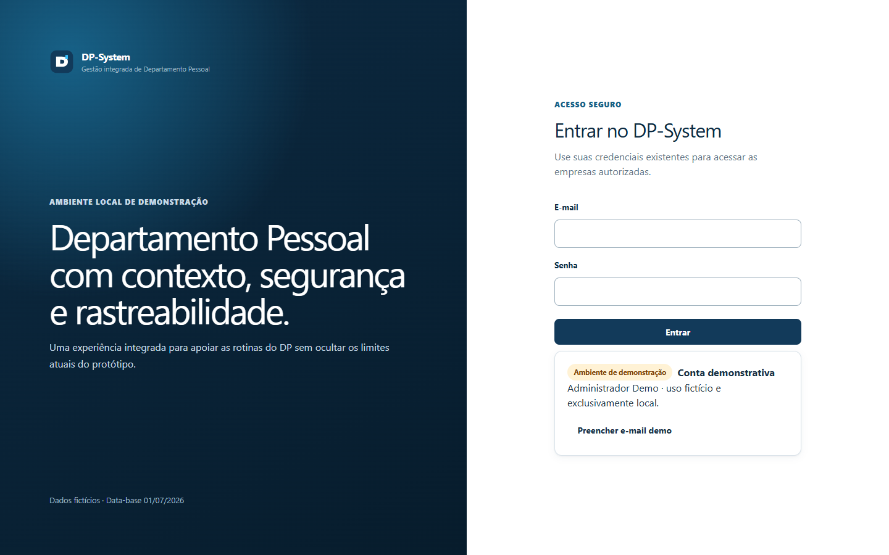
D
DP-System
0:55
O que o protótipo entrega hoje
Inicialização e reset local reproduzíveis
Login, sessão revogável e seleção de empresa reais
Dashboard com contexto empresarial e estado seguro
Dataset fictício e determinístico
Gate GO/NO-GO e ensaio automatizado
Módulos sem autorização permanecem restritos
Captura real · 1440×900 · dados fictícios
Protótipo local · Dados fictícios · 31/07/2026
05
Notes:
Tempo: 0:55 Nota do apresentador: Explique que “real” significa fluxo executado pela API e banco locais, não ambiente produtivo. O estado restrito é uma decisão de segurança, não uma tela cenográfica. Evidência: `MVP-001_IMPLEMENTATION_BACKLOG.md`; `MVP-001_CORE_FLOWS.md`. Transição: O roteiro demonstra essas capacidades em uma sequência curta.

Slide 6
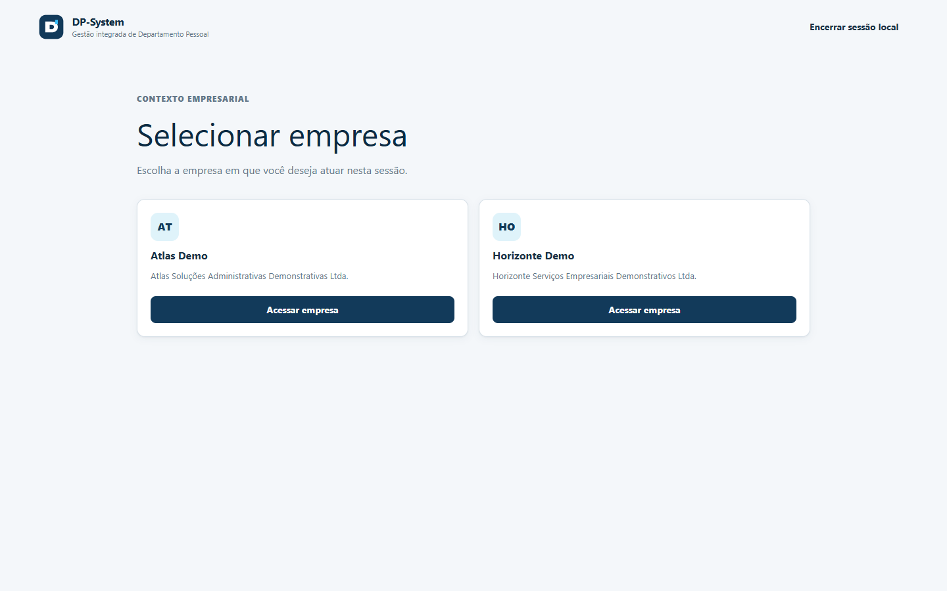
D
DP-System
0:55
Jornada demonstrativa
Entrar como Administrador Demo
Selecionar Horizonte e validar o contexto
Mostrar dashboard, ajuda e limite seguro
Trocar para Atlas sem resíduos do contexto anterior
Encerrar a sessão e validar o perfil de RH
Captura real · 1440×900 · dados fictícios
Protótipo local · Dados fictícios · 31/07/2026
06
Notes:
Tempo: 0:55 Nota do apresentador: Antecipe que a demonstração não fará cadastros. Ela comprova identidade, contexto, isolamento, restrição e operação previsível. Evidência: `MVP-001_FINAL_DEMO_SCRIPT.md`; `pnpm demo:rehearse`. Transição: Primeiro, a experiência na Horizonte.

Slide 7
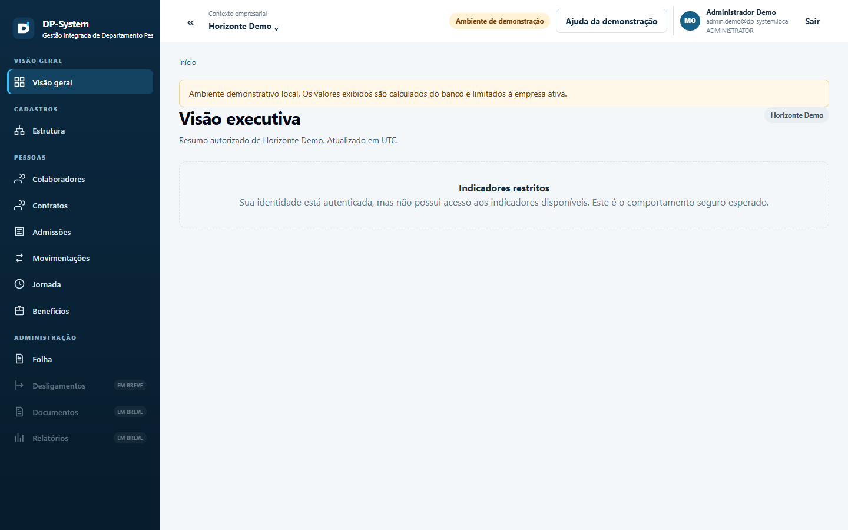
D
DP-System
0:55
Horizonte: contexto identificado e seguro
Empresa ativa exibida no shell
Dashboard responde no contexto da Horizonte
5 ciclos, 4 achados abertos e 6 competências no dataset
Conta demo sem grant recebe “Indicadores restritos”
Nenhuma métrica é liberada por atalho
Captura real · 1440×900 · dados fictícios
Protótipo local · Dados fictícios · 31/07/2026
07
Notes:
Tempo: 0:55 Nota do apresentador: Mostre o screenshot real. Os agregados são evidência do verificador, não números visíveis para a conta sem capability. Essa diferença comprova o deny-by-default. Evidência: `03-dashboard-horizonte.png`; `MVP-001_DEMO_DATASET.md`; `pnpm demo:data:verify`. Transição: A mesma sessão pode mudar de empresa sem misturar os contextos.

Slide 8
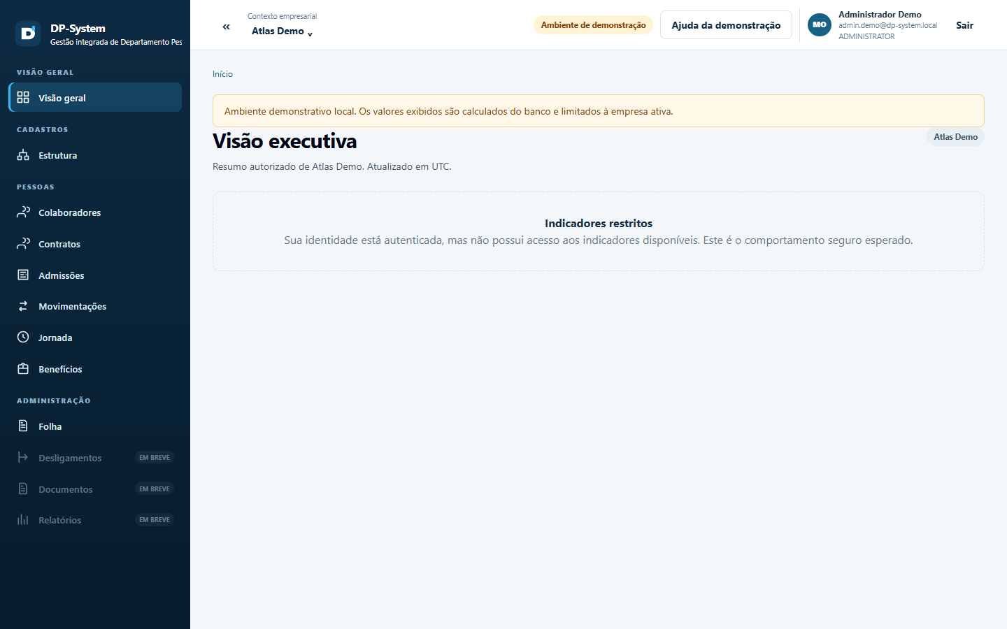
D
DP-System
0:55
Atlas: troca sem vazamento empresarial
Vínculo empresarial validado pelo backend
Novo contexto emitido para Atlas
Cache anterior descartado antes da renderização
3 ciclos, 1 achado aberto e 4 competências no dataset
Estado restrito permanece coerente
Captura real · 1440×900 · dados fictícios
Protótipo local · Dados fictícios · 31/07/2026
08
Notes:
Tempo: 0:55 Nota do apresentador: Compare as duas capturas. Não diga que a interface mostra os agregados: o verificador comprova que os conjuntos são diferentes e isolados, enquanto o frontend preserva a restrição. Evidência: `06-dashboard-atlas.png`; `MVP-001_COMPANY_CONTEXT_FLOW.md`; `pnpm demo:verify`. Transição: Essa troca é parte de uma postura de segurança mais ampla.

Slide 9
D
DP-System
0:55
Segurança por padrão
Autenticação JWT e sessão lógica reais
Empresa ativa vem do principal autenticado
401 para sessão inválida; 403 para vínculo ausente
Deny-by-default para capacidades não concedidas
Zero grants e zero capabilities automáticas
Relatórios operacionais sanitizados
09
Essa escolha explica por que algumas superfícies aparecem restritas.
Protótipo local · Dados fictícios · 31/07/2026
09
Notes:
Tempo: 0:55 Nota do apresentador: Explique deny-by-default em linguagem simples: na dúvida, o sistema não libera. Segurança completa ou prontidão produtiva não são alegadas. Evidência: `MVP-001_SECURITY_REVIEW.md`; `MVP-001_DEMO_SECURITY_BOUNDARIES.md`. Transição: Essa escolha explica por que algumas superfícies aparecem restritas.

Slide 10
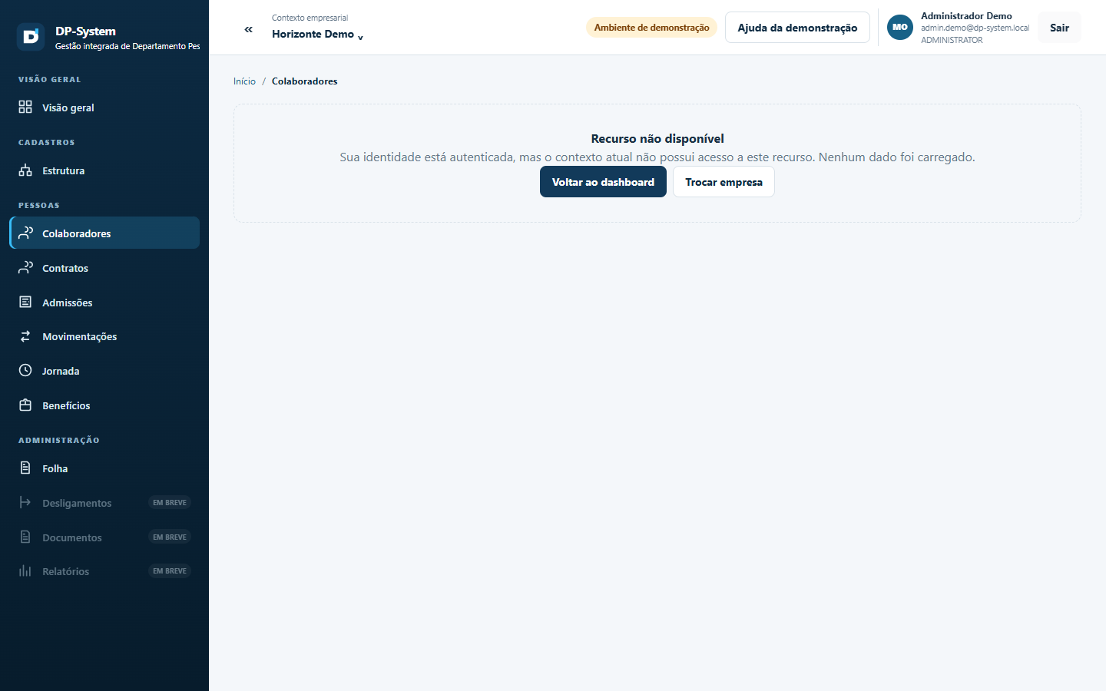
D
DP-System
0:55
Limites seguros, não atalhos
APIs legadas ainda não possuem proteção canônica uniforme
O frontend bloqueia o acesso antes de buscar dados
Não há CRUD demonstrativo autorizado
Não foram criados bypasses ou grants para “fazer parecer”
Migração e proteção pertencem à futura ETP-015.4
Captura real · 1440×900 · dados fictícios
Protótipo local · Dados fictícios · 31/07/2026
10
Notes:
Tempo: 0:55 Nota do apresentador: Não diga “pronto, mas desativado”. Existem telas e APIs históricas, porém o fluxo não integra o roteiro enquanto a autorização de backend não for migrada e validada. Evidência: `05-acesso-restrito.png`; `MVP-001_CORE_FLOWS.md`; `MVP-001_KNOWN_LIMITATIONS.md`. Transição: Mesmo com esse limite, a base demonstrativa foi submetida a regressão e estabilidade.

Slide 11
D
DP-System
0:55
Evidências de estabilidade
376 testes executados no aceite da estabilização
Cobertura: API 70,34%; frontend 77,50% em linhas
Soak de 30,3 minutos com 7/7 checkpoints GO
Zero 5xx e zero reinício no roteiro aprovado
Stop/start, reset e recuperação de indisponibilidade aprovados
Nenhum defeito P0 ou P1 aberto
11
Além de estável, a demonstração possui um procedimento operacional simples.
Protótipo local · Dados fictícios · 31/07/2026
11
Notes:
Tempo: 0:55 Nota do apresentador: Os números são evidências locais e não SLOs de produção. Cobertura ajuda a medir confiança, mas não elimina riscos nem substitui validação gerencial. Evidência: `MVP-001_STABILIZATION_REPORT.md`; `MVP-001_FINAL_ACCEPTANCE_EVIDENCE.md`. Transição: Além de estável, a demonstração possui um procedimento operacional simples.

Slide 12
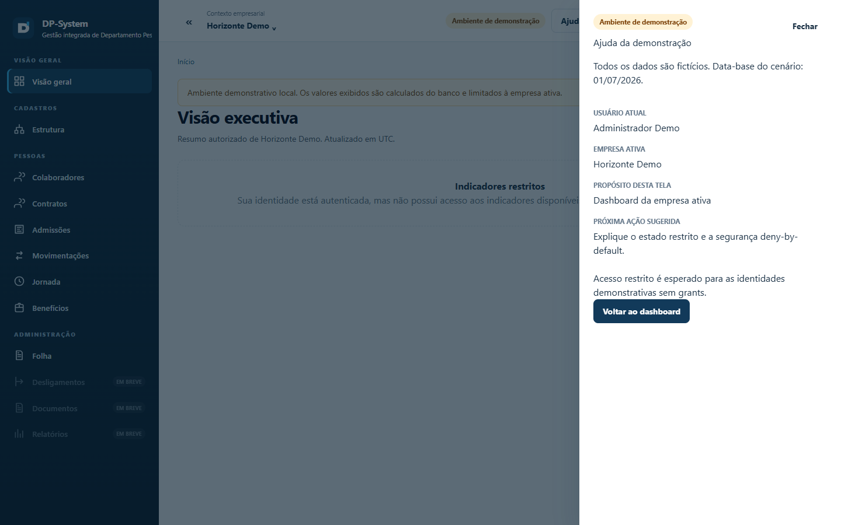
D
DP-System
0:50
Operação previsível da demonstração
demo:setup prepara banco, migrations e massa fictícia
demo:ready inicia e executa o gate completo
demo:verify confirma ambiente, dados e segurança
demo:rehearse ensaia o fluxo sem reset
Runtime aquecido opera com assets locais
Planos A, B e C evitam improvisos
Captura real · 1440×900 · dados fictícios
Protótipo local · Dados fictícios · 31/07/2026
12
Notes:
Tempo: 0:50 Nota do apresentador: Primeira instalação e build podem exigir internet. Depois da preparação, os quatro serviços rodam localmente. Não projete terminal com credenciais ou arquivos de ambiente. Evidência: `DEMO_LOCAL_SETUP.md`; `MVP-001_DEMO_OPERATOR_GUIDE.md`; `MVP-001_PRESENTATION_CONTINGENCY.md`. Transição: Transparência operacional também exige explicitar o que ainda falta.

Slide 13
D
DP-System
1:00
Limitações e riscos conhecidos
Execução exclusivamente local, dependente de Docker
Sem produção, cloud, MFA, refresh ou recuperação de senha
APIs legadas e CRUD demonstrativo permanecem fora do roteiro
Primeiro build pode exigir internet
Bundle web de 529,69 kB gera warning
8 advisories transitivos documentados; nenhum crítico
13
Com a base e os limites claros, há caminhos possíveis — nenhum ainda aprovado.
Protótipo local · Dados fictícios · 31/07/2026
13
Notes:
Tempo: 1:00 Nota do apresentador: Acrescente que não existem cronograma produtivo, orçamento ou suporte aprovados. Essas limitações não são detalhes a esconder: são insumos para a decisão de continuidade. Evidência: `MVP-001_KNOWN_LIMITATIONS.md`; `MVP-001_SECURITY_REVIEW.md`. Transição: Com a base e os limites claros, há caminhos possíveis — nenhum ainda aprovado.

Slide 14
D
DP-System
0:50
Próximos passos possíveis
Validar problema, linguagem e indicadores com gestores
Consolidar feedback e prioridades de domínio
Decidir se a descoberta da ETP-015.4 deve avançar
Planejar expansão funcional somente após autorização
Tratar produção em iniciativa futura específica
14
Encerramos com as perguntas que esta reunião precisa responder.
Protótipo local · Dados fictícios · 31/07/2026
14
Notes:
Tempo: 0:50 Nota do apresentador: Não prometa prazo, custo ou equipe. Cada caminho exige nova especificação, decisão e validação. Evidência: `MVP-001_MANAGEMENT_DECISION_MATRIX.md`; `ROADMAP.md`. Transição: Encerramos com as perguntas que esta reunião precisa responder.

Slide 15
D
DP-System
1:00
Decisão esperada dos gestores
O problema está corretamente representado?
O dashboard proposto responde às necessidades de gestão?
Quais fluxos devem ser priorizados?
Quais riscos precisam ser tratados primeiro?
A iniciativa deve avançar, ser ajustada, mantida ou encerrada?
Quem será responsável pelas próximas decisões de negócio?
15
Abra para perguntas e registre próximos responsáveis sem assumir compromissos não aprovados.
Protótipo local · Dados fictícios · 31/07/2026
15
Notes:
Tempo: 1:00 Nota do apresentador: Registre a decisão como feedback, não como aprovação automática. Reforce que o protótipo permanece local e que qualquer evolução será objeto de novo planejamento. Evidência: `MVP-001_MANAGER_FEEDBACK_FORM.md`; `MVP-001_MANAGEMENT_DECISION_MATRIX.md`. Transição: Abra para perguntas e registre próximos responsáveis sem assumir compromissos não aprovados.

